Slide 1

Kunstig intelligens i skolekontekst
Nina Eriksdatter Veileder læringsteknologi og lærer på Ris
Thomas Drevon Programvareutvikler og zoolog
Erik Skaug Ingebrigtsen Lærer elektrofag Elvebakken VGS (ELV)
Kristoffer Ryeng Lærer på informasjonstek & Medieprod ELV
Harald Bergersen Zeigler Veilederteamet og Lærer på ELV

Slide 2

Agenda
Del 1A: Hva er kunstig intelligens?
Del 1B: KI i Osloskolen: Hva, hvorfor og hvordan
Workshop 1: Botbyggeverksted
Del 2: Algoritmisk tenkning
Workshop 2: Lag, send, mutér!
Oppsummering

Slide 3
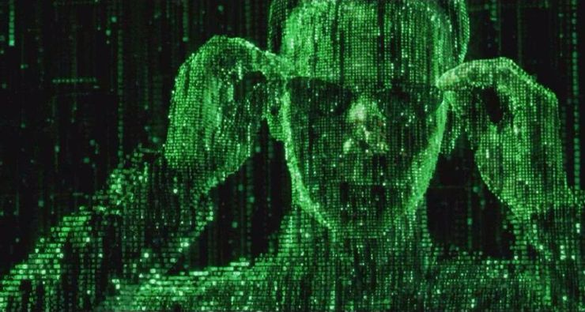
Hva er intelligens?
Notes:
Hva er intelligens?​ (Engasjer publikum! Ta god tid!)
Evne til å løse problemer, lære, tilpasse og forutsi
Intelligens kan forstås som evnen til å finne, forstå og bruke mønstre for å løse komplekse utfordringer eller «problemer»
Hva slags typer problemer finnes?​

Slide 4
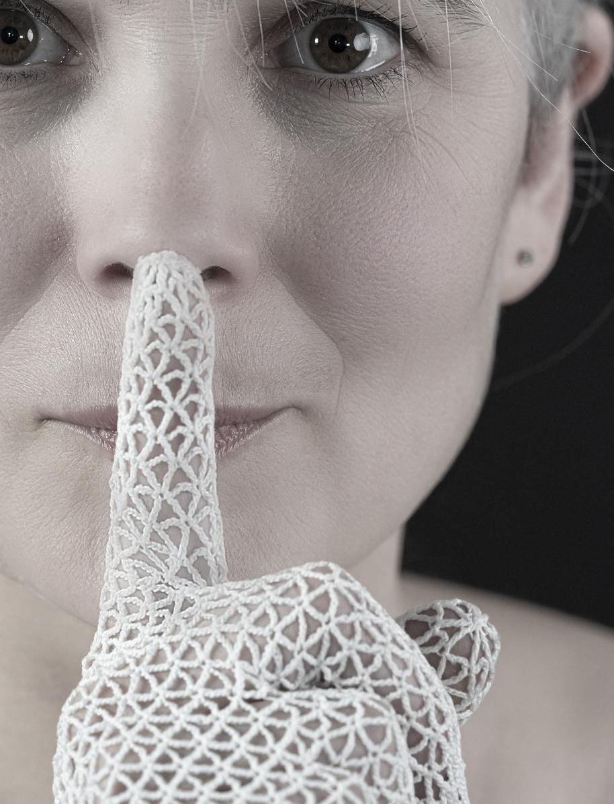
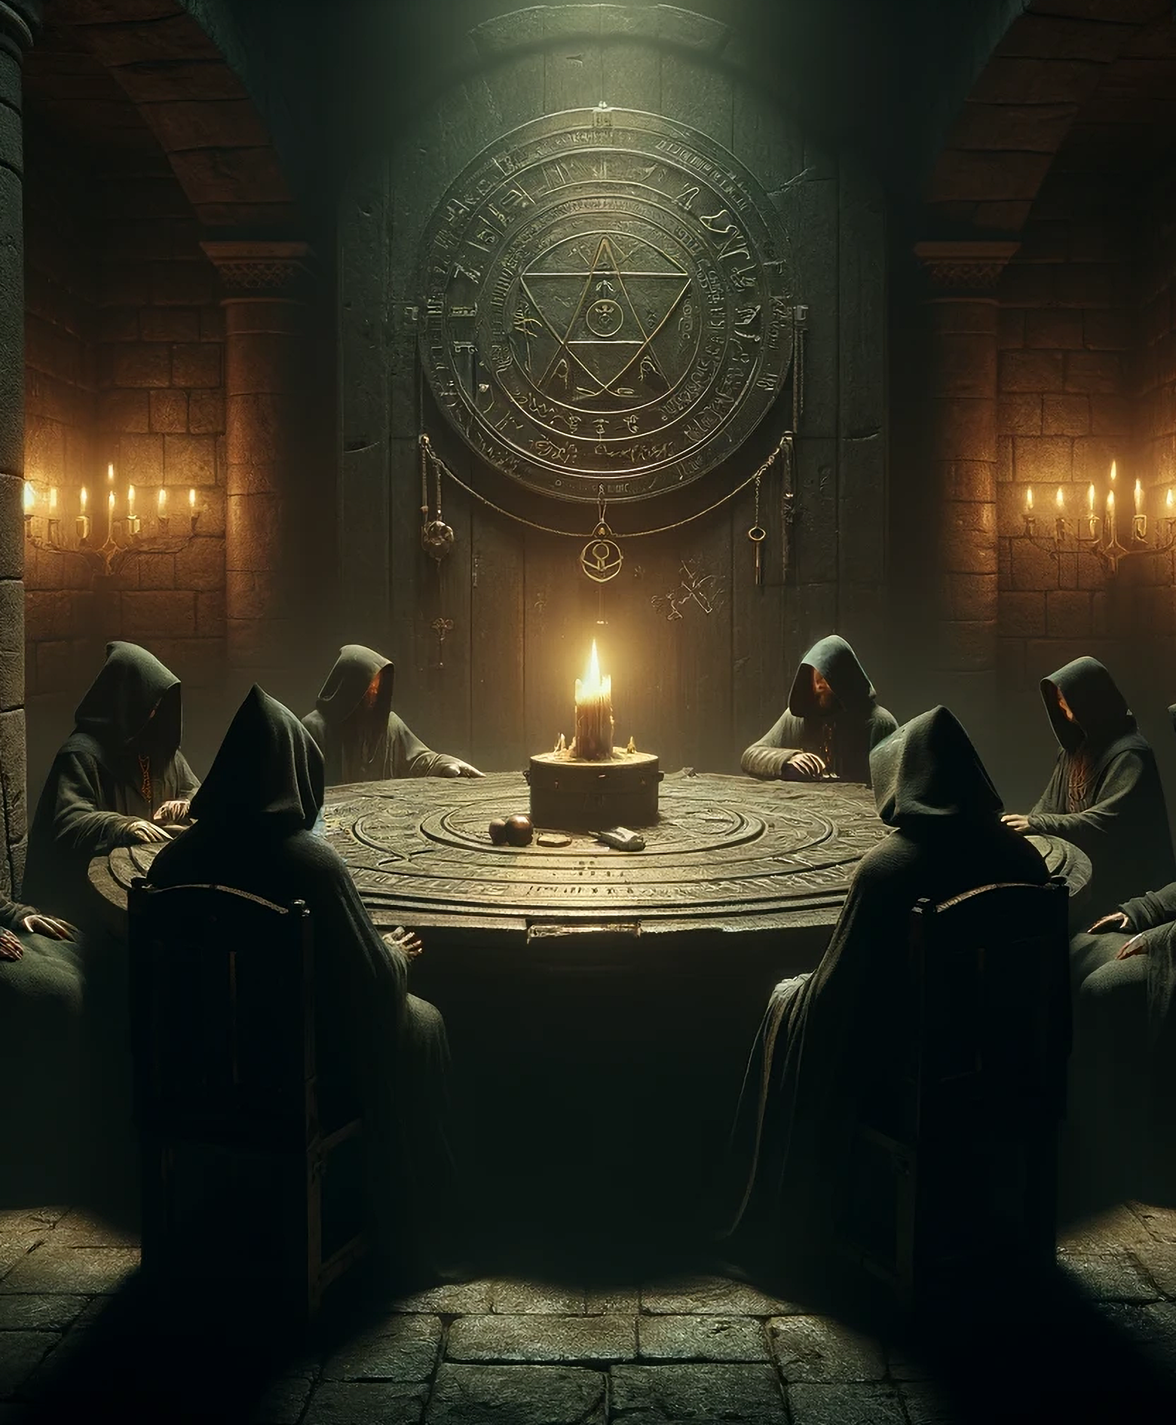
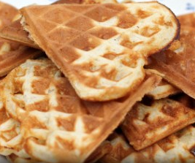
Tre typer problemer
Notes:
Jan Ketil Arnulf
Algoritmiske problemer: Vi kjenner informasjonen og fremgangsmåten (men kan ha store mengder data som gjør det vanskelig eller umulig for mennesker å løse dem).
Lage de beste vaflene, som flest mulig liker.
Hemmeligheter: Vi kjenner noe informasjon, og vet kanskje hvordan vi skal gå frem (men det kan være mangelfullt, og vi vet ikke nødvendigvis hva vi ikke vet)
Læring, undervisning for kjent gruppe
Mysterier: Vi kjenner bare litt informasjon, og har bare en ide om hvordan vi skal gå frem. Vi vet også at det er mye vi ikke vet, og må ta hensyn til det.
Når nye mennesker (elever) skal samarbeide

Slide 5
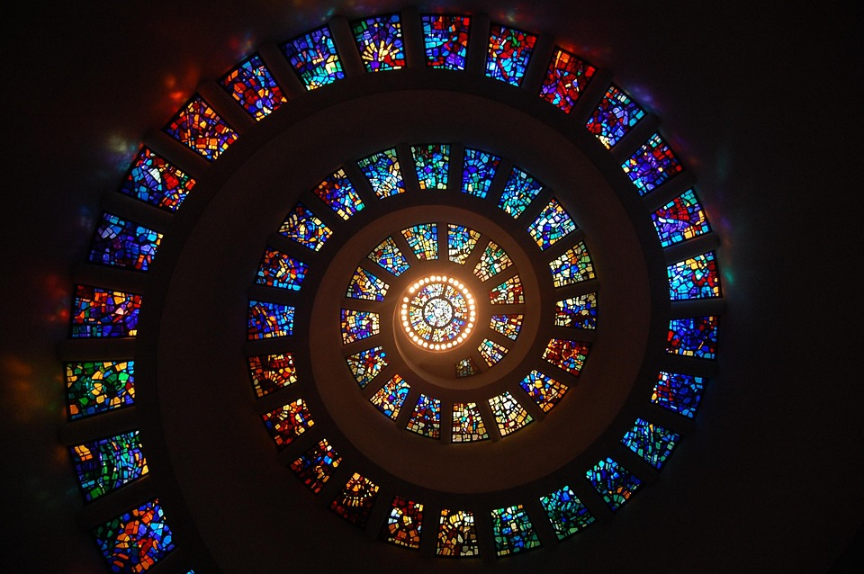
Notes:
Mennesket er flink til å
Forstå signaler – kroppsspråk, følelser, energi, tone i språket
Vurdere hva vi ikke har
Forstå hva som ikke blir sagt/ikke gitte signaler
Maskinen er flink til å
Behandle det den har
Behandle store datamengder
Følge en standardisert prosess OG gjøre det den får beskjed om ☺
Mønstergjenkjenning hjelper oss å forstå sammenhenger mellom de ulike signalene, som er avgjørende for empati og mellommenneskelige relasjoner.
Evner som abstrakt tenkning, deduktivt og induktivt resonnement avhenger av å oppdage sammenhenger og mønstre i data og erfaringer.
Maskiner sliter når informasjon mangler,

Slide 6
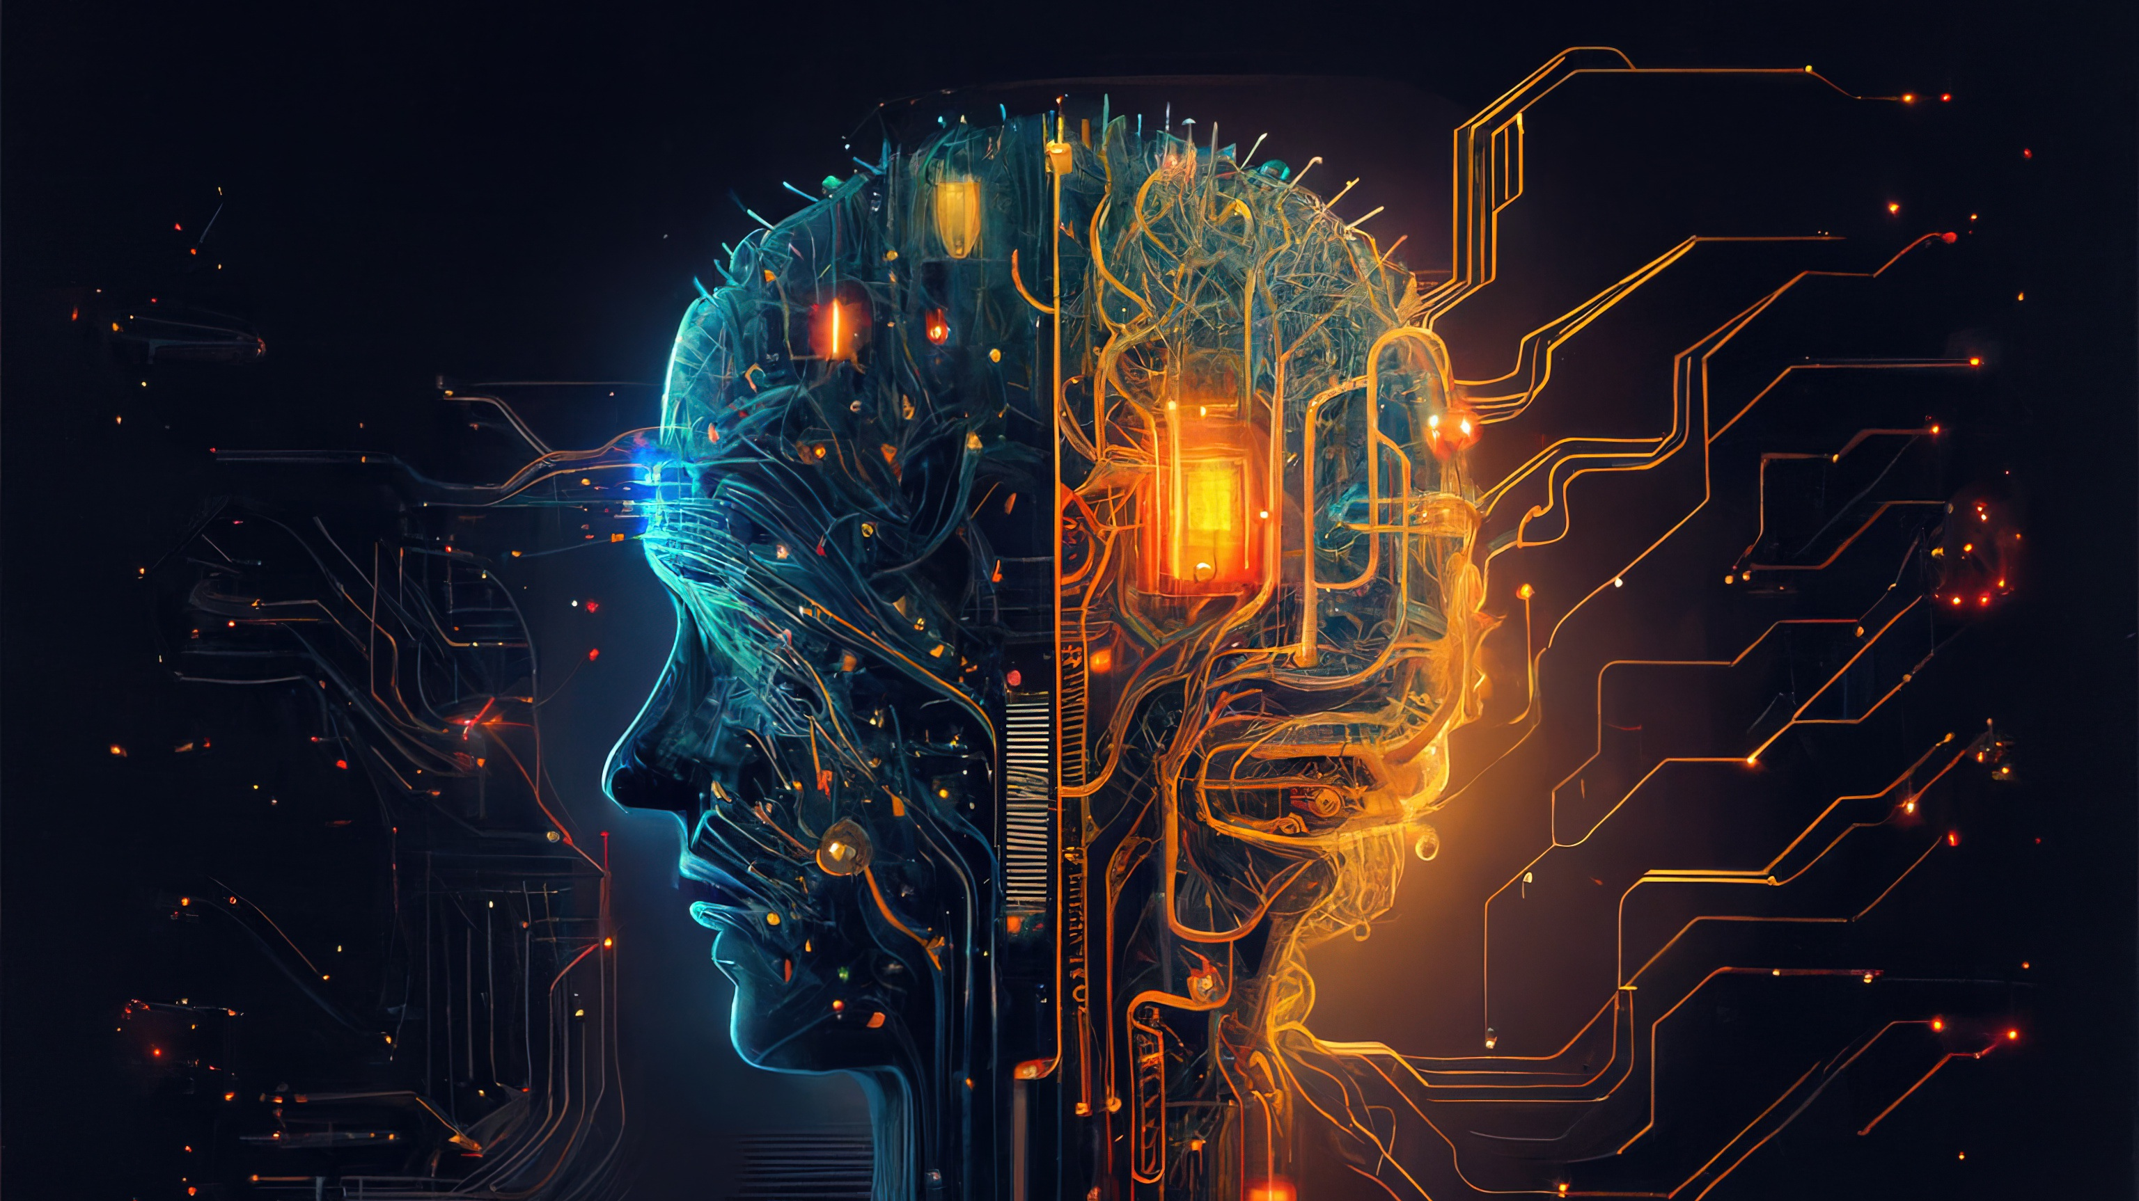
Notes:
Menneskets hjerne er et komplekst nevralt nettverk
Hjernen fungerer ved å styrke forbindelser mellom nevroner som aktiveres sammen, noe som gjør det lettere å gjenkjenne og huske mønstre.
Hjernens funksjon bygger på gjenkjenning og bearbeiding av mønstre. Derfor fungerer for eksempel språklige metaforer så godt – men bare hvis man har kjennskap til det metaforen tar opp.
Maskinlæring er inspirert av hjernens struktur, og fungerer ved å gjenkjenne mønstre i store mengder data, gjerne gjennom nevrale nettverk.
Og vi klarer det til en viss grad, på noen områder ☺

Slide 7
Teoriøkt 1
Vi kjører en «Opp med hånda» økt
Hvem har hørt om nevrale nettverk?
Hvem føler de forstår det litt?
Hvem er nysgjerrig på å kikke «Under panseret» til en kunstig intelligens-tjeneste?
Hvem snakker høflig med KI-en og sier «takk»?
Hvem underviser barneskoleelever i dette daglig og disse elevene har utviklet neste generasjon ChatGPT?

Slide 8
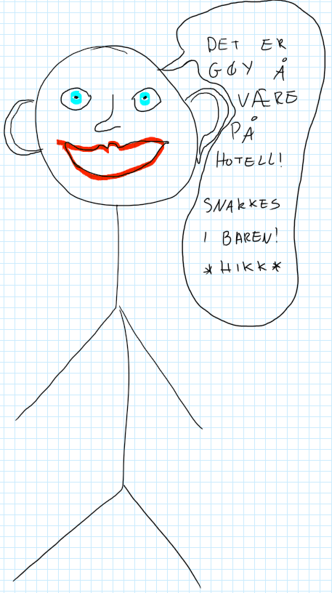
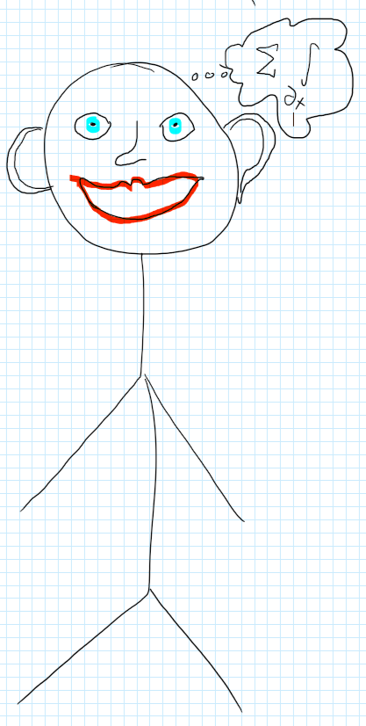
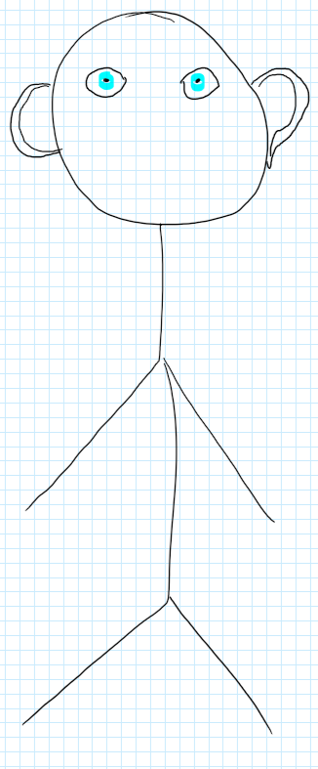
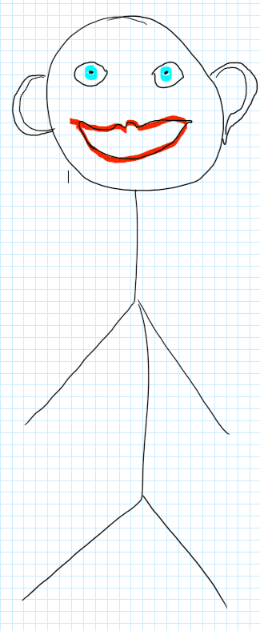
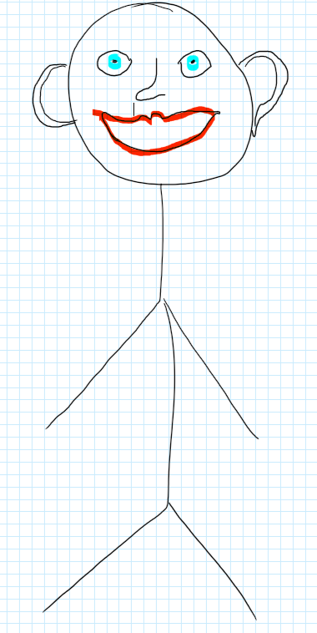
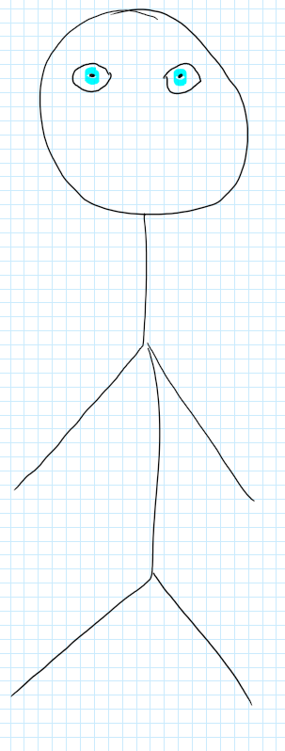

Møt Gunnar
Han har to øyne -> syn
To ører -> hørsel
Munn -> smak, kommunikasjon
Nese -> luktesans
Rare tanker -> kognisjon
Han kan si hva han tenker

Slide 9
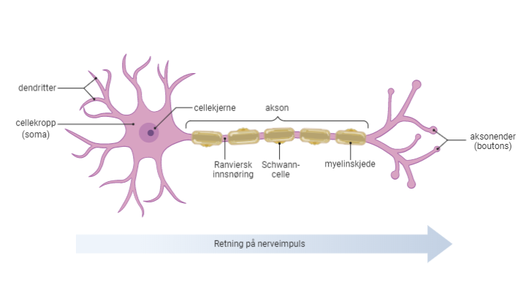
Gunnar tar inn informasjon om verden gjennom sine sanser
Denne informasjonen sendes videre til hjernen gjennom nerveceller (nevroner)

Slide 10
Et nevron gjør bl.a følgende
Første nevron i kjeden mottar stimulus som trigger cellen og sender signal videre i kjeden (nettverket)
Andre nevroner kobler seg på denne og mottar i varierende grad signalet gjennom synapser

Slide 11
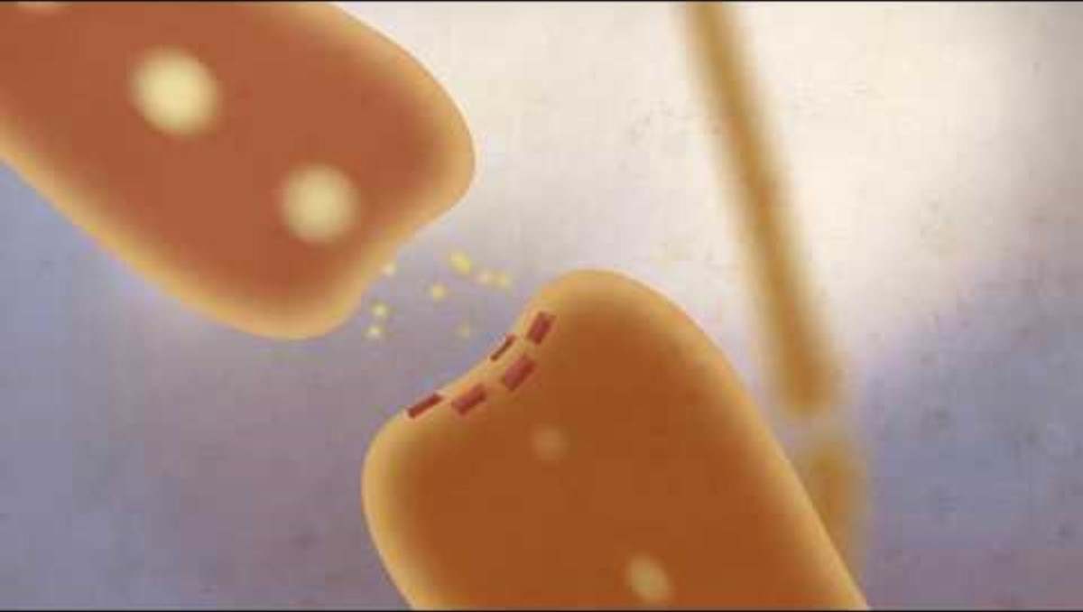
Liten video som viser dette (1:18 lengde)

Slide 12
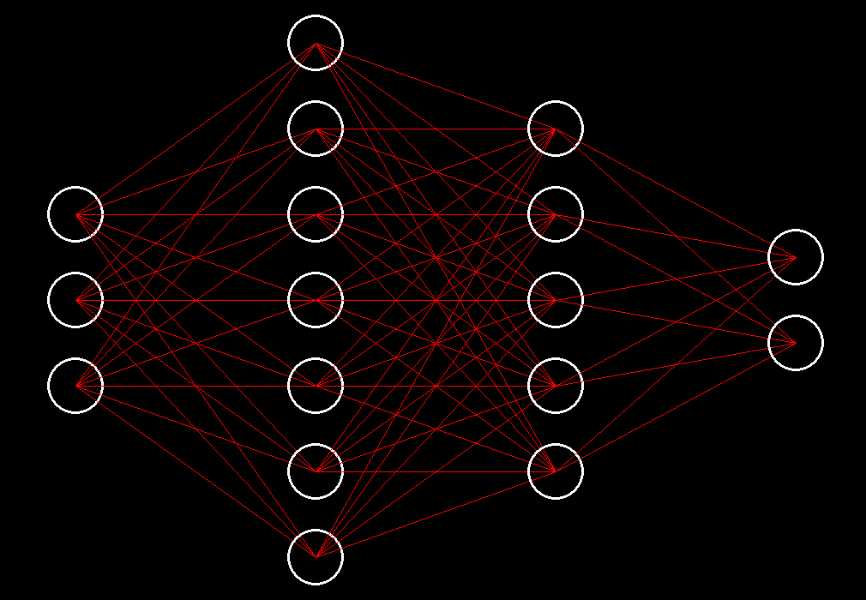
Modell
Skjulte lag
Input-lag
Output-lag
Notes:
Laget med kode herfra: https://github.com/haraldzeiglerjobb/IT2ELV2425HZ/blob/main/Kunstig%20intelligens/neural_net_main.py

Slide 13
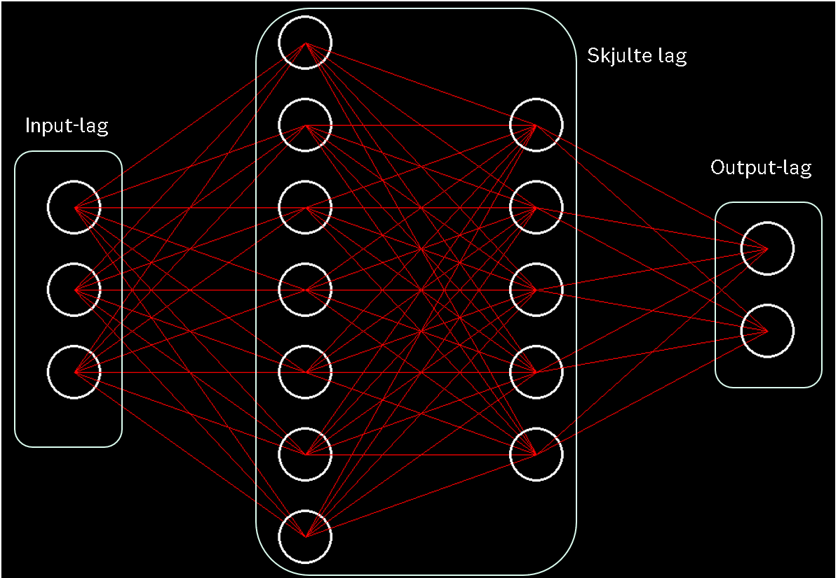
Hva skjer her?
Input-laget er Gunnars sanser og informasjon om omverdenen
Output-laget er Gunnars konklusjoner og tanker videre
De skjulte lagene er alt som skjer inni Gunnars hode, i nettverket. Her kan alt skje!

Slide 14
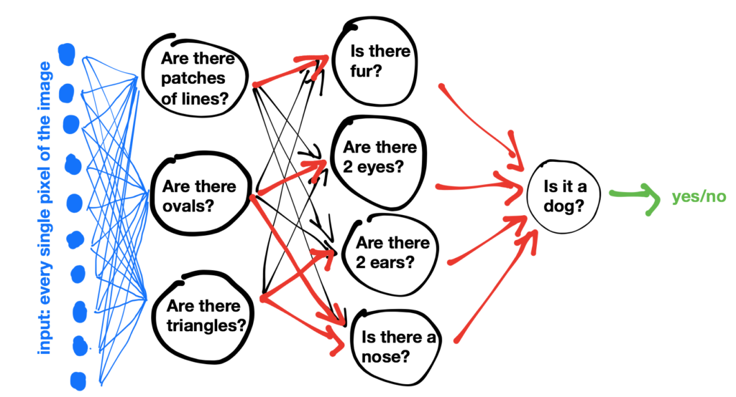
Kanskje Gunnar ser noe han tror er en hund?

Slide 15
Nå har du hørt om et nettverk og at Gunnar tenker rare tanker
Hva er det EGENTLIG som skjer inni hjernen til gunnar?
Vel, Gunnar nekter oss innsyn (taus type)
La oss heller modellere et nevralt nettverk ved å lage en MODELL for nevroner, nettverket og for kommunikasjonen mellom nevronene i nettverket!
Inni der vil vi se at det skjer mye matematikk!

Slide 16
Addisjon!!!
Og
Multiplikasjon
Og
Funksjoner og kurvetilpasning
Regresjon, derivasjon, optimering
Lineær algebra og MATRISEregning

Slide 17
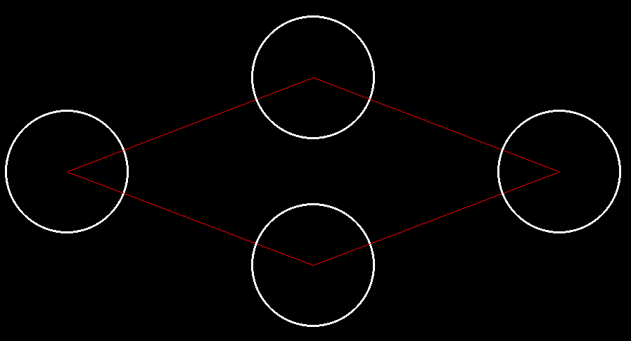
La oss se på et modellert nettverk
Vi kaller nodene i nettverket for noder, nevroner eller perseptroner. Et perseptron er ment å modellere et nevron. De representeres som sirkler i modellen.

Slide 18

Følgende nettverk modelleres
Input-lag (lag 1): 1 node
Skjult lag (lag 2): 2 noder
Output-lag (lag 3): 1 node
Et 1-2-1 nettverk

Slide 19
Det første nevronet i kjeden sender signal til to ulike nevroner
Signalstyrken x sendes i begge retninger
Konkret: La x ha verdien 1
(Konkret)
x = 1
x
x
x = 1

Slide 20
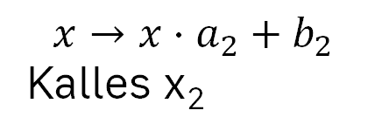
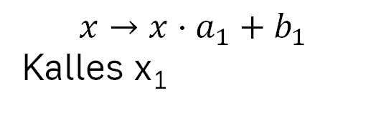
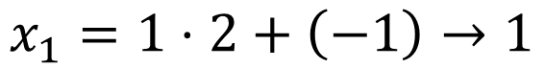
Disse signalene transformeres
Multiplikasjon med vektene a₁ og a₂
Addisjon av konstantene b₁ og b₂
Konkret: a₁ = 2, a₂ = -1, b₁ = -1 og b₂ = 0.5
(Konkret)
$$x→x⋅a_{1}+b_{1}$$
Kalles x₁
$$x_{1}=1⋅2+\left(−1\right)→1$$
$$x→x⋅a_{2}+b_{2}$$
Kalles x₂
$$x_{2}=1⋅\left(−1\right)+0.5→−0.5$$

Slide 21
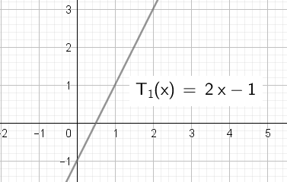
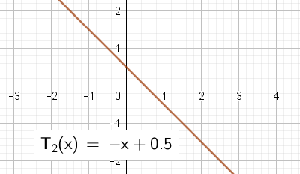
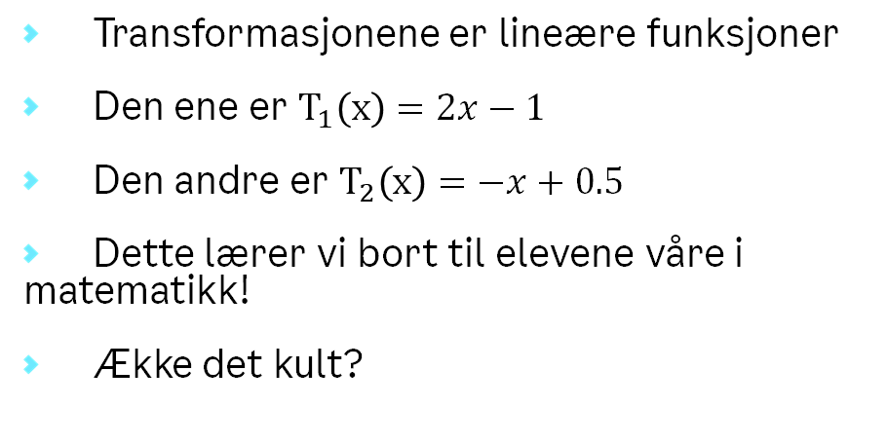
Observasjon
Transformasjonene er lineære funksjoner
Den ene er $T_{1}\left(x\right)=2x−1$
Den andre er $T_{2}\left(x\right)=−x+0.5$
Dette lærer vi bort til elevene våre i matematikk!
Ække det kult?

Slide 22
Nodene i lag 2 er klare til å motta disse signalene!
Signalet mottas og behandles i en aktiveringsfunksjon
Disse funksjonene er av ulik type, men her er noen varianter

Slide 23
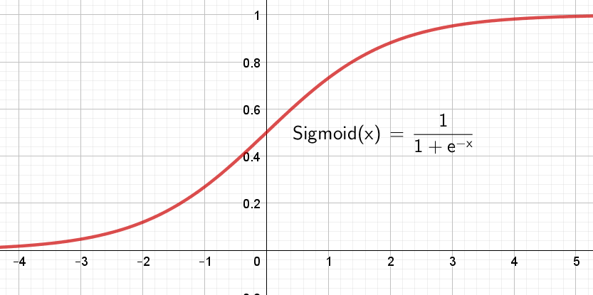
Sigmoid
Produserer tall mellom 0 og 1 for alle input

Slide 24
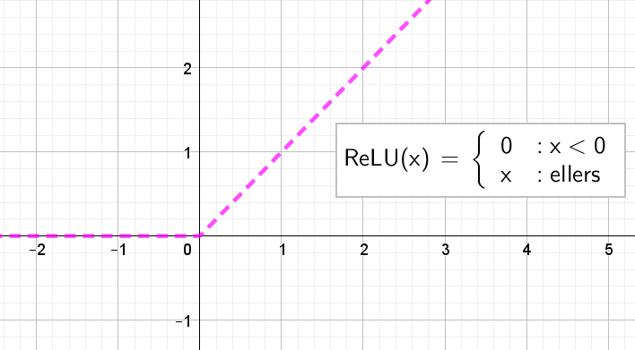
ReLU
Står for Rectified Linear Unit
Kan defineres som maksimum av 0 eller x

Slide 25
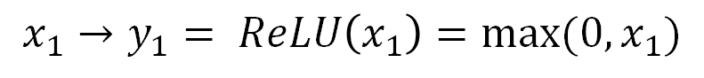
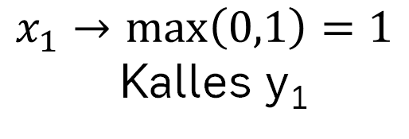
Hvis vi velger ReLU på den øverste noden i lag 2, får vi
$$x_{1}→y_{1}= ReLU\left(x_{1}\right)=max⁡(0,x_{1})$$
Konkret
$$x_{1}→\max\left(0,1\right)=1$$
Kalles y₁

Slide 26
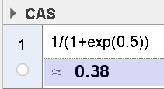
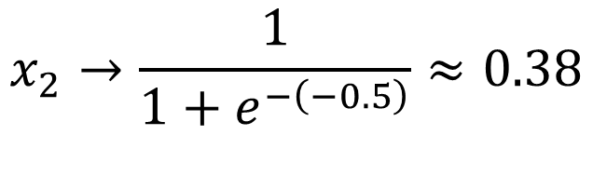
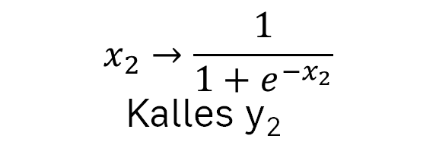
Hvis vi velger sigmoid på den nederste noden i lag 2, får vi
$$x_{2}→\frac{1}{1+e^{−\left(−0.5\right)}}≈0.38$$
Kalles y₂. Brukte Geogebra/CAS
$$x_{2}→\frac{1}{1+e^{−x_{2}}}$$
Kalles y₂

Slide 27

Da har vi kommet til at nodene har fått sine input
Lag 2 øverste node får inn y₁ = 1
Lag 2 nedre node får inn y₂ = 0.38

Slide 28
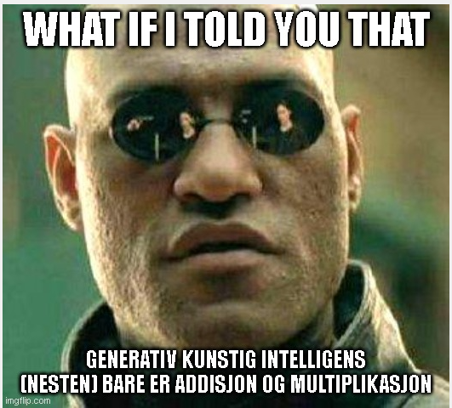
Hmmm, hva gjør Morfeus her?
Vet vi hva en matrise (engelsk: Matrix) er?
Se på neste side! ☺

Slide 29
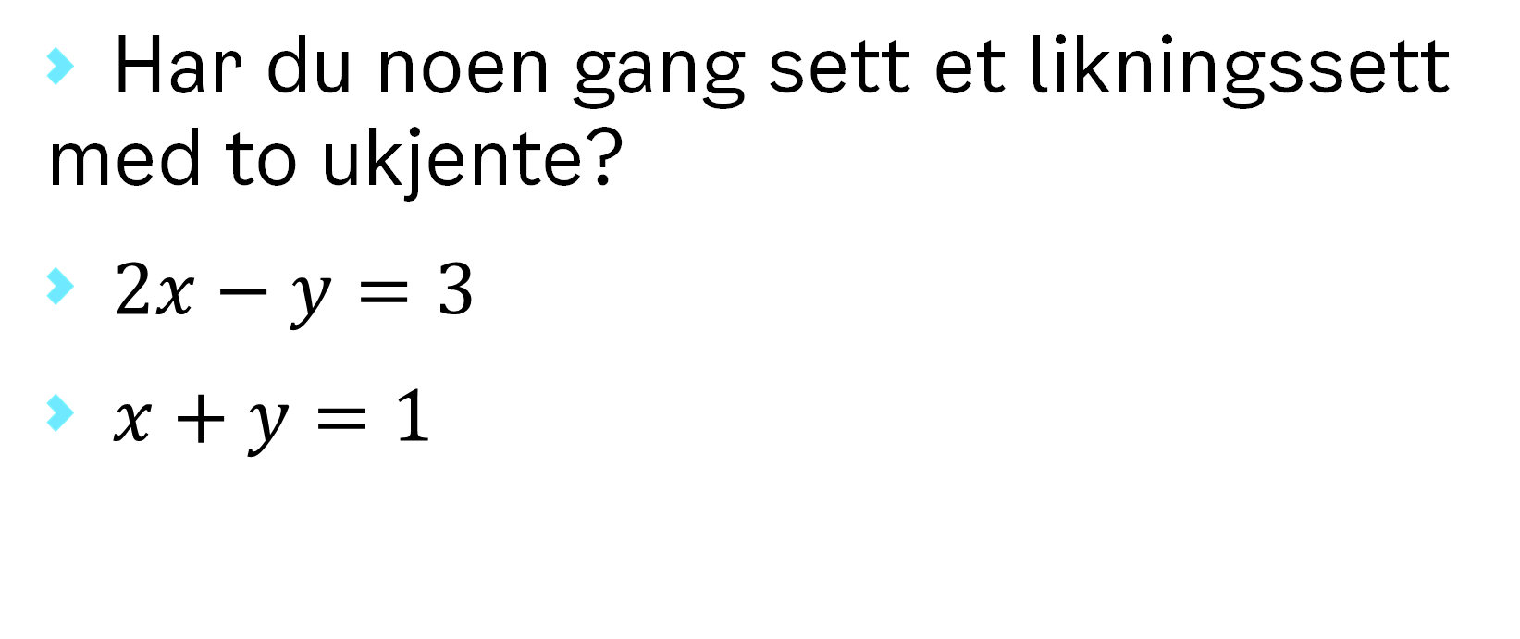
Matrise grunnleggende
Har du noen gang sett et likningssett med to ukjente?
$2x−y=3$
$x+y=1$

Slide 30
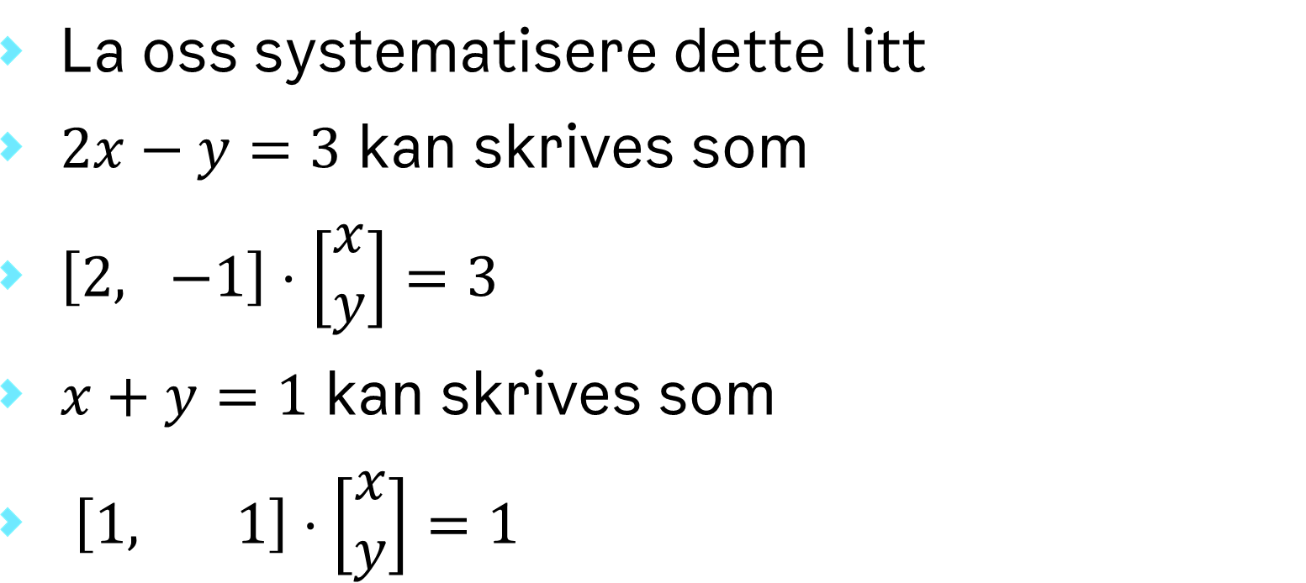
Matrise grunnleggende
La oss systematisere dette litt
$2x−y=3$ kan skrives som
$\left[2, −1\right]⋅\left[\begin{matrix}x \\ y\end{matrix}\right]=3$
$x+y=1$ kan skrives som
$\left[1, 1\right]⋅\left[\begin{matrix}x \\ y\end{matrix}\right]=1$

Slide 31

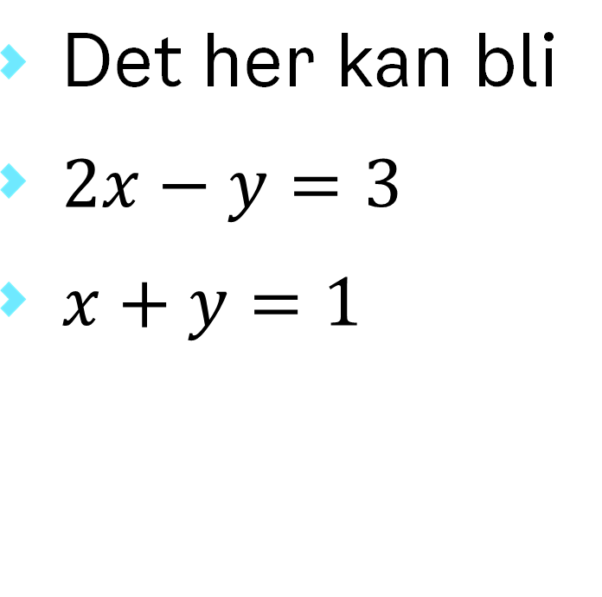
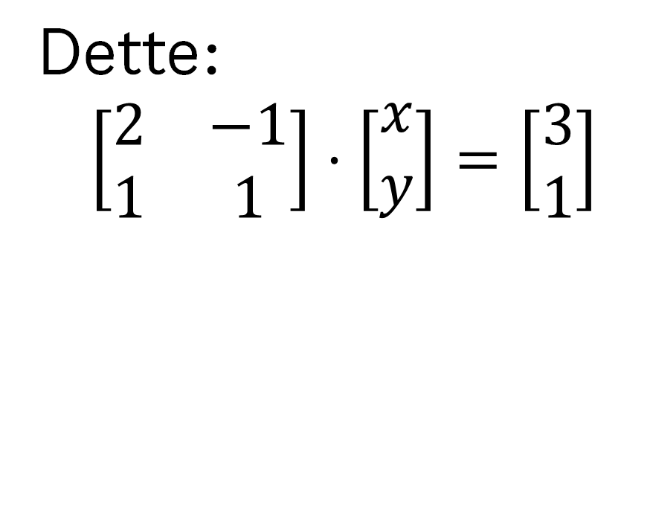
Matrise grunnleggende
Det her kan bli
$2x−y=3$
$x+y=1$
Dette:
$$\left[\begin{matrix}2 & −1 \\ 1 & 1\end{matrix}\right]⋅\left[\begin{matrix}x \\ y\end{matrix}\right]=\left[\begin{matrix}3 \\ 1\end{matrix}\right]$$
Dersom vi definerer matrisemultiplikasjon som dette (se neste side):

Slide 32
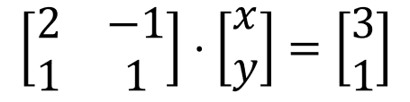
Matrisemultiplikasjon skjer ved at elementene i matrisens første rad (horisontalt) multipliseres med elementene i kolonnen med x og y (vertikalt) og dette adderes som en vektet sum
Dette blir, rad for rad:
Rad 1: 2*x + (-1)*y = 3
Rad 2: a*x+1*y = 1

Slide 33
Vi kan løse dette med vanlige teknikker
Dersom likningssettet har en løsning, er likning 1 og 2 ikke lineært avhengige av hverandre
Så kan vi bruke innsettingsmetoden eller addisjonsmetoden for å regne ut x og y

Slide 34
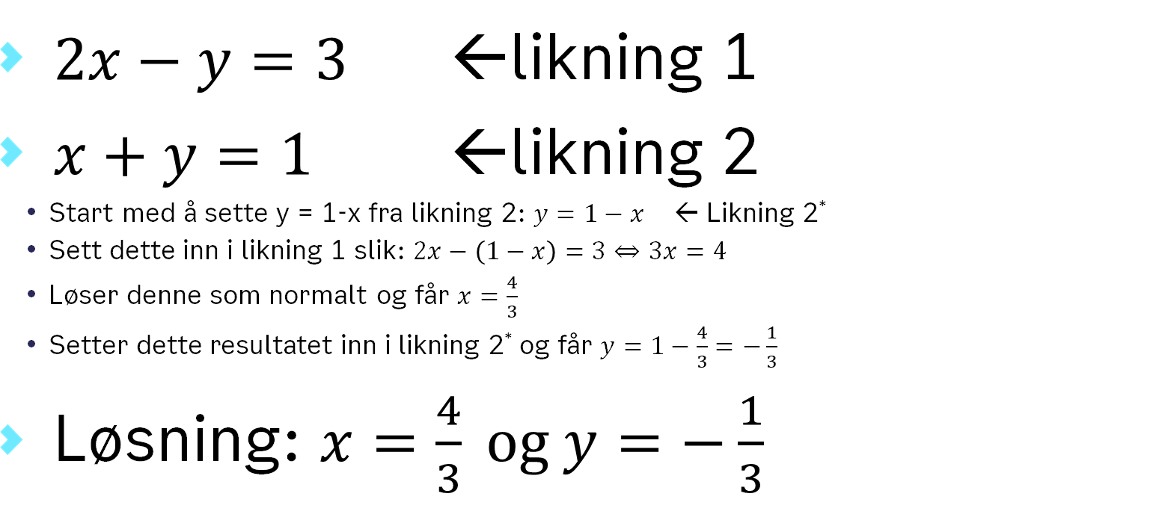
Demo
$2x−y=3$ ←likning 1
$x+y=1$ ←likning 2
Start med å sette y = 1-x fra likning 2: $y=1−x$ ← Likning 2*
Sett dette inn i likning 1 slik: $2x−\left(1−x\right)=3⇔3x=4$
Løser denne som normalt og får $x=\frac{4}{3}$
Setter dette resultatet inn i likning 2* og får $y=1−\frac{4}{3}=−\frac{1}{3}$
Løsning: $x=\frac{4}{3} \text{og} y=−\frac{1}{3}$

Slide 35
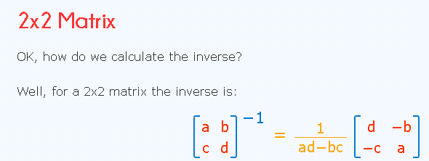
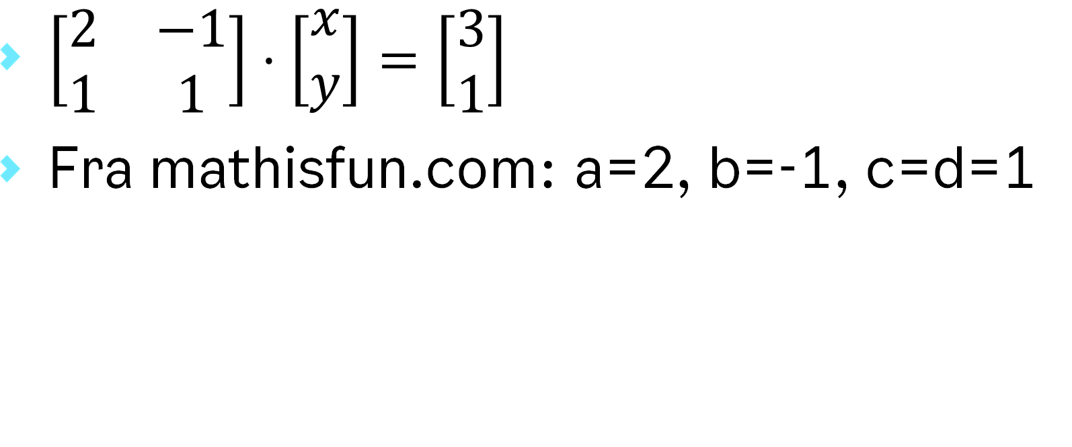
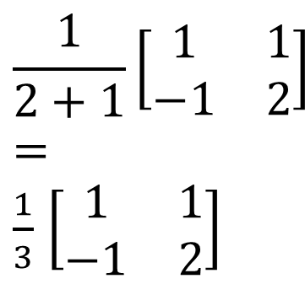
Denne kunne også vært løst ved å multiplisere med en invers matrise
$$\frac{1}{2+1}\left[\begin{matrix}1 & 1 \\ −1 & 2\end{matrix}\right]=$$
$\frac{1}{3}$ $\left[\begin{matrix}1 & 1 \\ −1 & 2\end{matrix}\right]$
$\left[\begin{matrix}2 & −1 \\ 1 & 1\end{matrix}\right]⋅\left[\begin{matrix}x \\ y\end{matrix}\right]=\left[\begin{matrix}3 \\ 1\end{matrix}\right]$
Fra mathisfun.com: a=2, b=-1, c=d=1

Slide 36
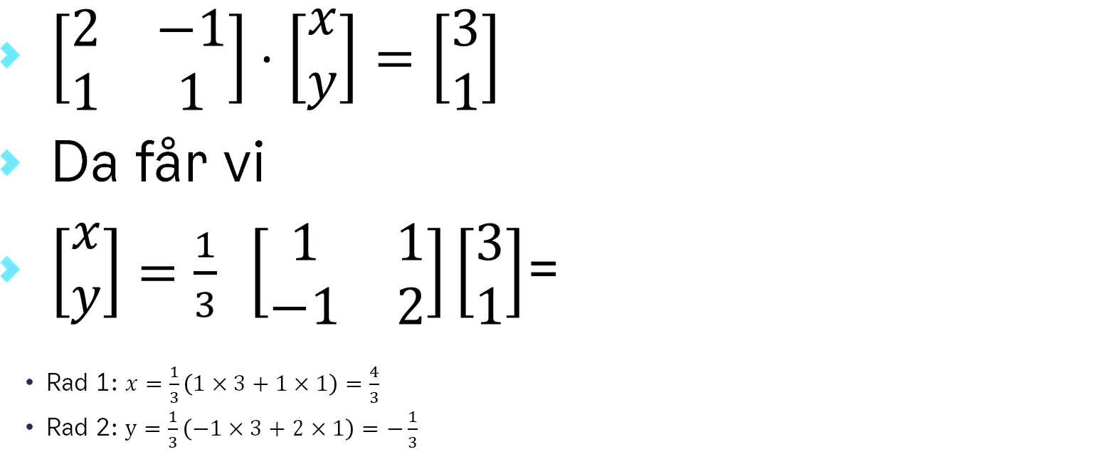
Denne kunne også vært løst ved å multiplisere med en invers matrise
$\left[\begin{matrix}2 & −1 \\ 1 & 1\end{matrix}\right]⋅\left[\begin{matrix}x \\ y\end{matrix}\right]=\left[\begin{matrix}3 \\ 1\end{matrix}\right]$
Da får vi
$\left[\begin{matrix}x \\ y\end{matrix}\right]=\frac{1}{3} \left[\begin{matrix}1 & 1 \\ −1 & 2\end{matrix}\right]\left[\begin{matrix}3 \\ 1\end{matrix}\right]$=
Rad 1: $x=\frac{1}{3}\left(1×3+1×1\right)=\frac{4}{3}$
Rad 2: $y=\frac{1}{3}\left(−1×3+2×1\right)=−\frac{1}{3}$

Slide 37
Og så videre
Henger dere med?
Tid for å vurdere kvalitet. Tomler opp/ned
Det er mer å si om temaet, men vi ville gjerne vise dere at et nevralt nettverk PLUSSER og GANGER og gjør litt annen matematikk også

Slide 38
Lenker og tips
Synapser: https://youtu.be/OvVl8rOEncE?si=ZJxi8rIhIT05ZRPB
Statquest: https://youtu.be/zxagGtF9MeU?si=k1Ogwe8Lq8XfsA5V
3blue1brown: https://youtu.be/aircAruvnKk?si=HLIVbi9yfCGy-3FF
Roger Antonsen: https://rantonse.no/

Slide 39
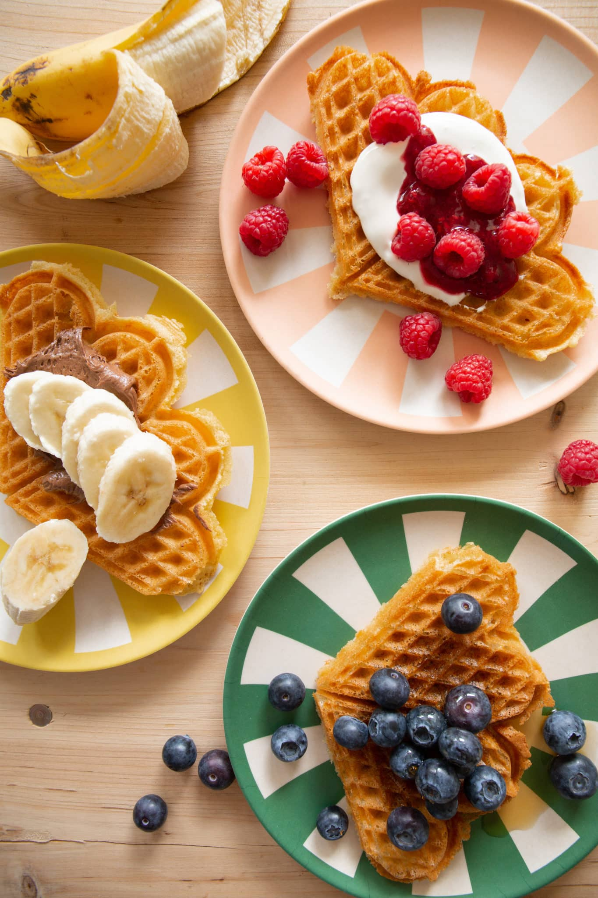
Teoriøkt 3 Erik
Verdens beste vaffel ved hjelp av maskinlæring
Hvordan trenes et nevralt nettverk?

Slide 40
# 1 Hvordan lager man den beste vaffelen?
Vi starter med å definere et ønsket resultat
Vi ønsker en vaffel som flest mulig liker
Finner variablene våre
F.eks vi bruker samme oppskrift, men varierer steketid

Slide 41
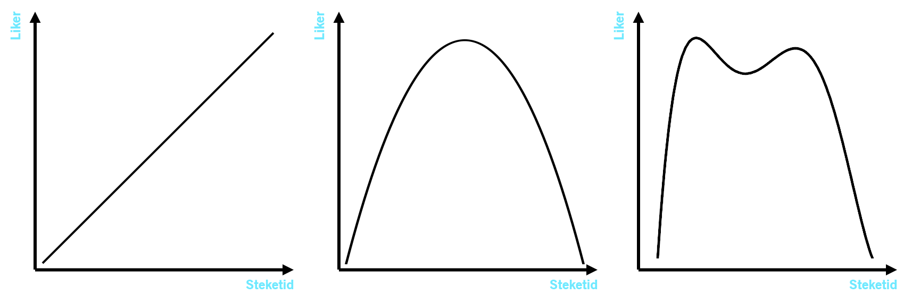
# 2 Gjøre antakelser om systemet vårt
Hvordan ser forholdet ut?

Slide 42
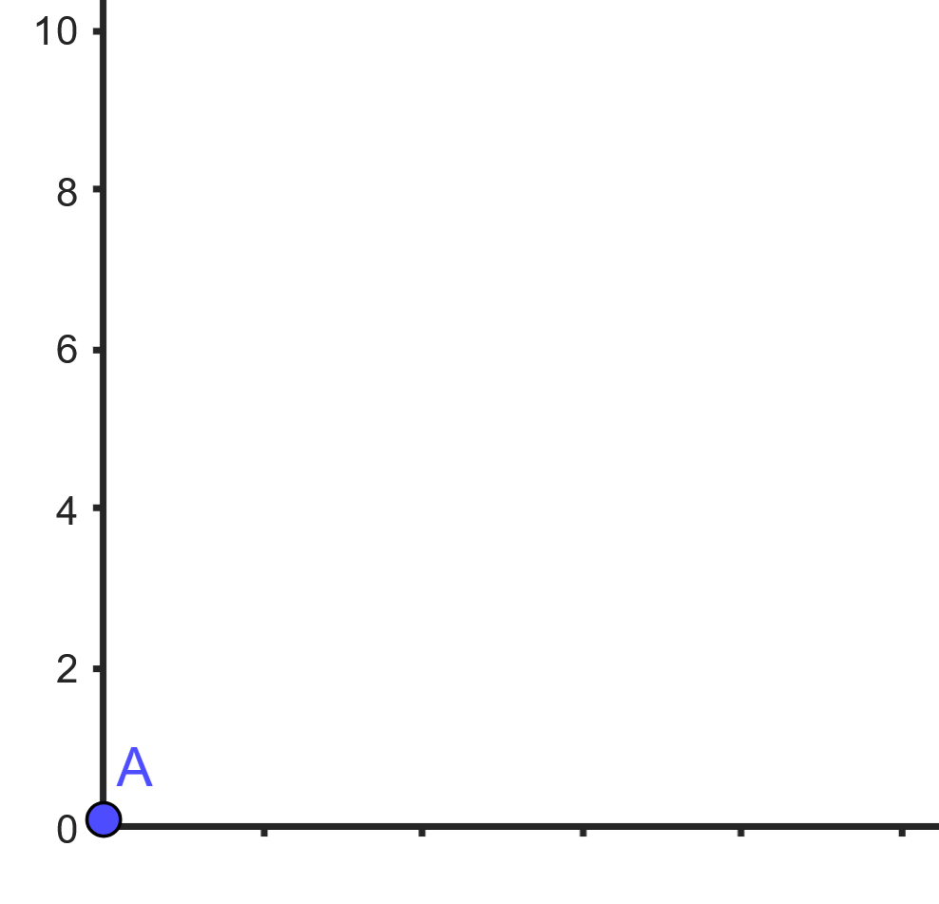
# 3 Vi samler data
Vi gir Gunnar en ustekt vaffel og spør hvor godt han likte den på en skala fra 0-10
Liker
Æsj!
Fysj!
Du er ikke en veldig flink kokk!
Steketid

Slide 43
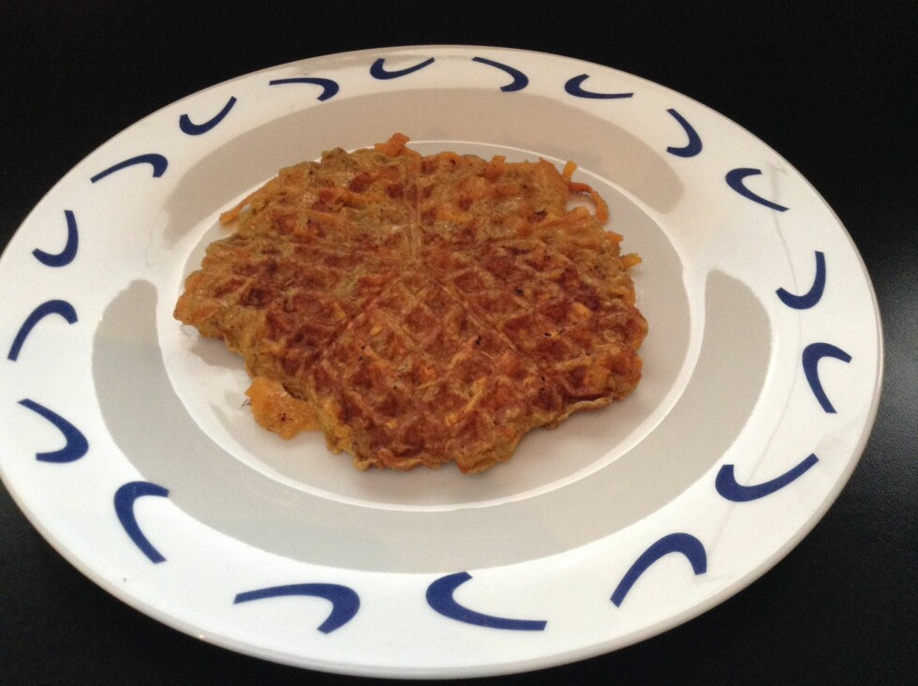
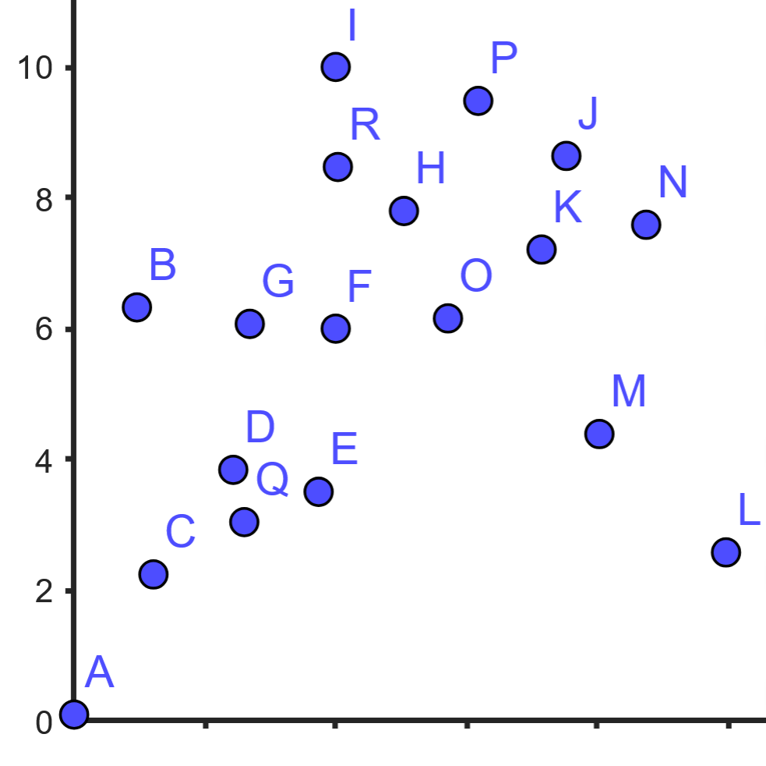
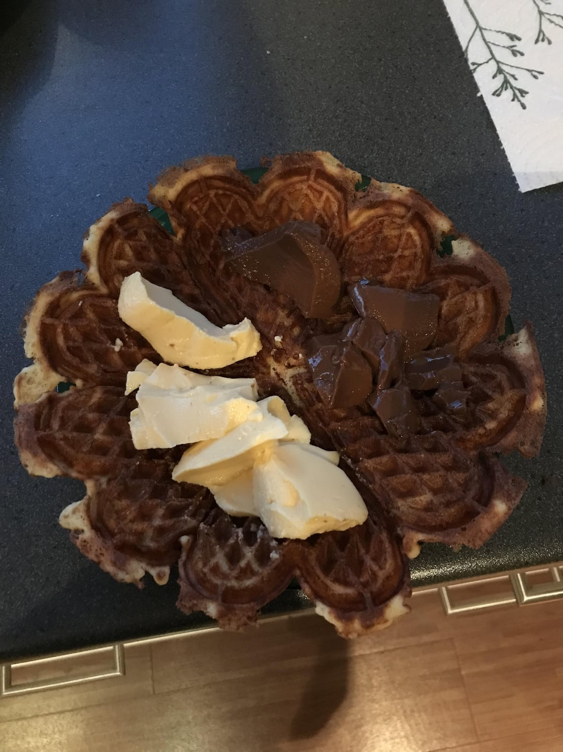
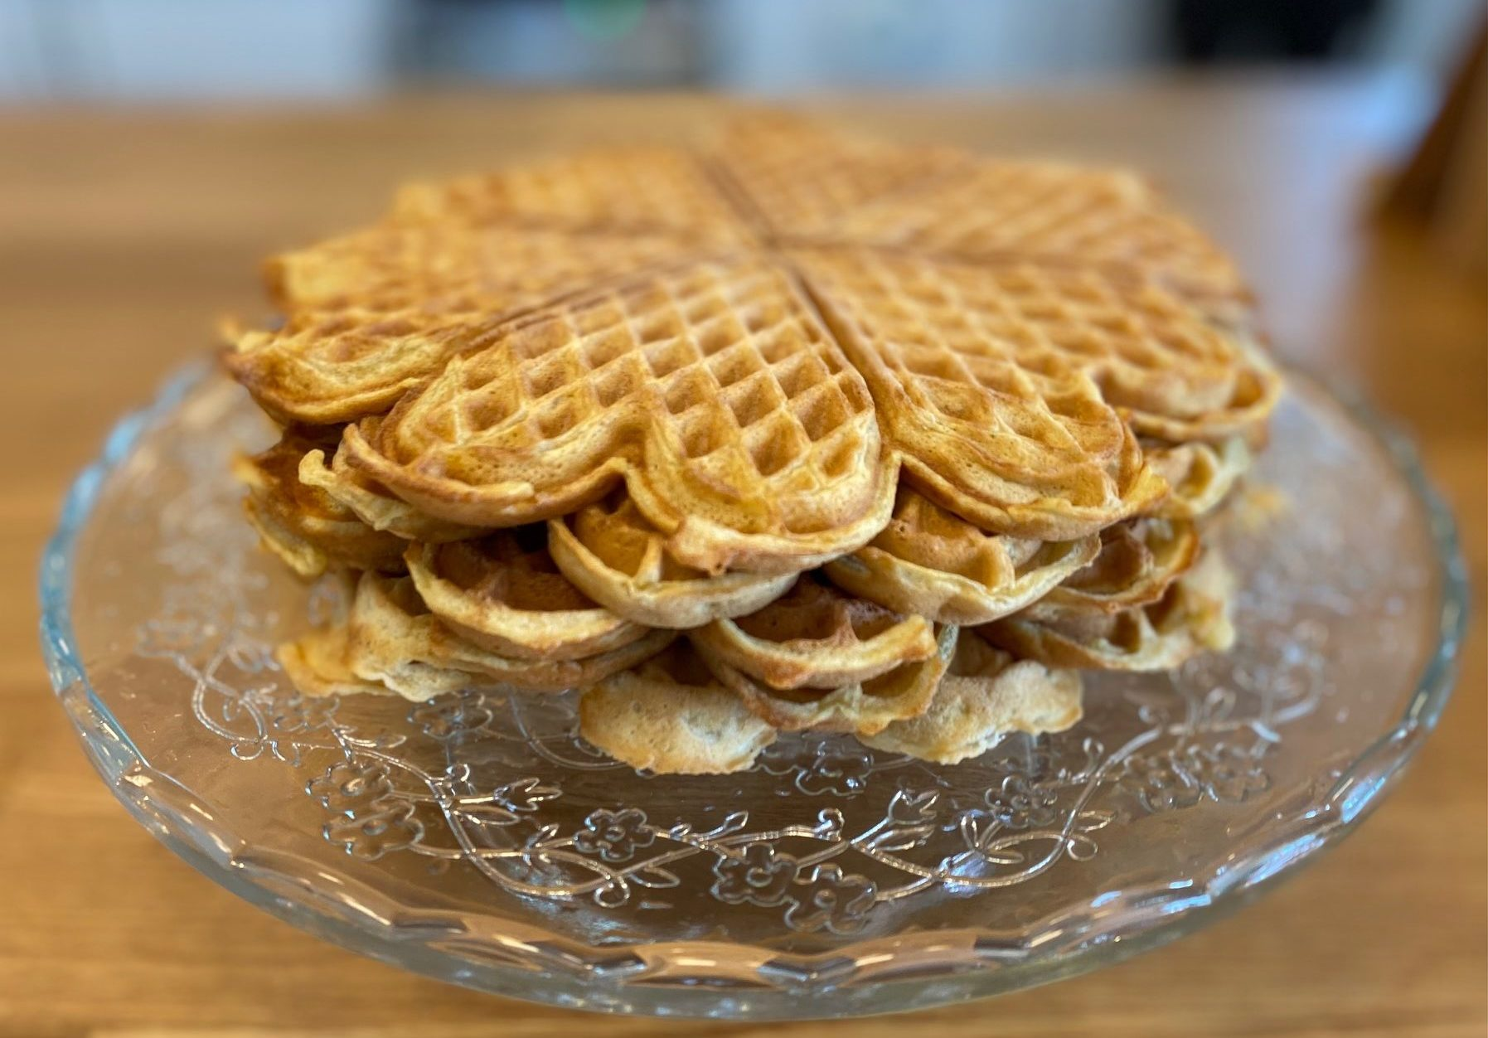
# 4 Samler mere data

Slide 44

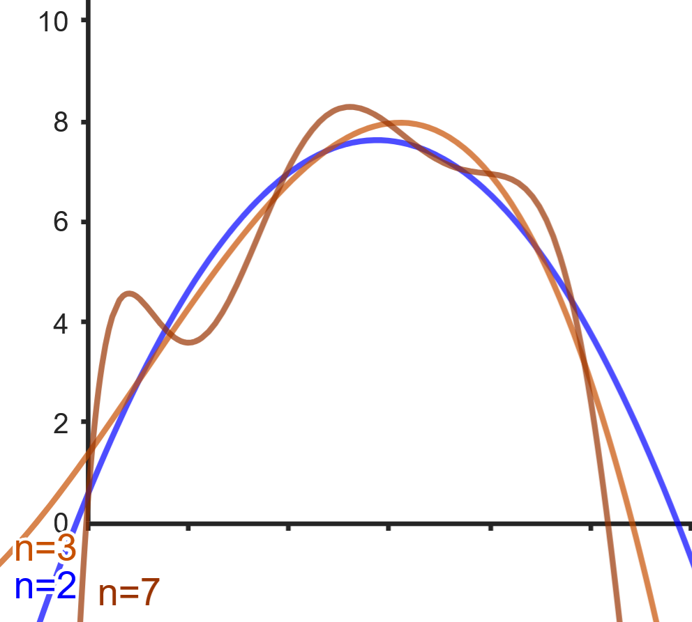
# 5 Lar datamaskinen gjøre løftingen
Bruker regresjonsanalyse
Hvilken funksjon er mest riktig?

Slide 45
# 6 Fjern outliers
Vi fjerner outliers som B, for eksempel
B liker varm vaffelrøre...

Slide 46


# 7 Minste kvadraters metode
Vi summerer alle kvadratene mellom linjen vi lager og punktene til datasettet vårt
Finner et uttrykk for denne summen, nemlig
Finner bunnpunktet til uttrykket (minimerer)
Kalles «mean square error», eller MSE

Slide 47



# 8 Hva gjorde datamaskinen?
Gjør beregningen for oss v.h.a. matriseregning
Minimerer avvik for å finne koeffisientene til polynomet vårt

Slide 48

# 9 Litt oppsummering
Vi finner noe som en funksjon av noe annet. For eksempel

Slide 49

# 10 Det ble litt tørt
Hvilke andre variabler er viktig for den perfekte vaffelen?
Sukker, smør, tykkelse, smør i jernet...

Slide 50

# 11 Skriver ned alle detaljene for hvert forsøk
Forsøk 1
1,1 dl sukker
143 sekunder steketid
…
Forsøk 2
2 dl sukker
190 sekunder steketid
Mange flere variabler, mange flere forsøk!

Slide 51


# 12 Oppdaterer funksjonen vår
Den har nå flere variabler
Hvordan tolker vi dette?

Slide 52

# 13 Hvis vi forholder oss til to variabler
Har funnet et landskap av sukker og steketid
Vi vil maksimere hvor mye kundene liker vaflene

Slide 53

# 14 Eller…
Vi minimerer avviket mellom det ønskede resultatet (datapunktene våre) og det faktiske resultatet
Altså, minste kvadraters metode

Slide 54

# 15 Hvor ble det av de nevrale nettverkene?
Vi trener vårt nevrale nettverk på følgende vis:
Måler avvik mellom ønsket resultat, og faktisk resultat
Minimerer avviket

Slide 55

# 16 Tar for oss et enklere eksempel
Hvor mye en liker noe er en funksjon av aktiveringen til de forrige nevronene
Vil finne vektene, w

Slide 56

# 17 Repeterer dette for hvert nevron

Slide 57

# 18 Repeterer…

Slide 58

# 19 Itererer…

Slide 59

# 20 Og vipps, så er vi der

Slide 60
# Litt fordypning for interessenter
Faglig fordypning
3blue1brown – Neural Networks
Datacamp – Normalization in machine learning
Wikipedia – Machine learning, Approaches og Models
Scikit-learn, maskinlæring i Python
Scikit-learn – Hjemmeside
Datacamp – Machine learning guide
Real Python – Jupyter Notebooks (fint for å arbeide med datasett og ML)
For den som gjør avansert ML
Polars - https://pola.rs/, mange ganger raskere enn Pandas, skrevet i Rust. Fint for store datasett
Shoutout til Sensorita

Slide 61

KI i en skolekontekst

Slide 62

Hva er (og hva bør jeg kunne om) KI
GPT = Generative pre-trained transformers
LLM = large language model = språkmodell

Slide 63
Hva er (og hva bør jeg kunne om) KI
GPT = Generative pre-trained transformers
LLM = large language model = språkmodell

Slide 64
Hva er (og hva bør jeg kunne om) KI
Generativ KI
Tekst-til-tekst og tekst-til-bilde
Du må ikke være KI-ekspert for å bruke KI eller undervise i og med KI!

Slide 65
La oss prøve å være kunstig intelligens

Slide 66
Roser er røde
violene er blå
Sukker er søtt
Og det er du også!

Slide 67

Ta en ring og

Slide 68
Hvor intelligent er KI?
Fremstår som et menneske.
«Gjetter» på ord.
Dette kalle prediksjon.
Kan vi sammenlikne den med en kalkulator, men for ord?
Men 4 + 4 = 8
Roser + røde = ?

Slide 69

Hva tror vi er det mest sannsynlige her?
Demystifying the Temperature Parameter: A Visual Guide to Understanding its Role in Large Language Models - medium

Slide 70

Demystifying the Temperature Parameter: A Visual Guide to Understanding its Role in Large Language Models - medium

Slide 71

Språkmodellen har temperatur på 0
Demystifying the Temperature Parameter: A Visual Guide to Understanding its Role in Large Language Models - medium

Slide 72
Demystifying the Temperature Parameter: A Visual Guide to Understanding its Role in Large Language Models - medium

Slide 73

Språkmodellen har en temperatur som er høyere enn 0
Demystifying the Temperature Parameter: A Visual Guide to Understanding its Role in Large Language Models - medium

Slide 74
Hvilke løsninger har vi tilgang på i Osloskolen?

Slide 75

CoPilot i Edge (nettleser).
Kjører ChatGPT 4.0
Tilgang til Bildegenerering i DALL-E 3
Personvernsgodkjent

Slide 76


Slide 77
CoPilot i Edge (nettleser).
Behandler innhold direkte i nettleseren.
Kan oversette, søke og finne, lage sammendrag, analysere bilder og skjermutklipp og annen data.
Viser kilder og nettsider den har brukt.
Elevene har ikke tilgang.

Slide 78


KI.osloskolen.no
Osloskolens egen KI-løsning.
GPT 4.0 mini.
Personvernet er ivaretatt.
Ikke koblet til nett.
Ikke bildegenering.
Kan tilgjengeliggjøres for elever.

Slide 79

Utfordringer med KI
Helt eller delvis KI-genererte tekster.
Vanskelig med lengre skriveprosesser.
Uhensiktsmessig bruk → tapt læring.
Elevene bruker KI som søkemotor.
Blind tillit til språkmodellenes genererte innhold → vranglære eller forsterking av bias.
Mindre menneskelig interaksjon.
Ulik tilgang.
Bærekraft og opphavsrett.

Slide 80

(noen) Muligheter med KI
Tilpasset opplæring.
Effektivisering av opplæring -> når det lar elevene komme fortere i gang med det de faktisk skal lære.
Samhandling: utforske, utfordre, utspørre, utvikle fagspesifikke språkferdigheter.
Hurtig tilbakemelding/ feedback.
Læringspartner 24/7.

Slide 81
Brannfakkel!!
Høyt presterende elever
Middels presterende elever
Lavt presterende elever

Slide 82
Brannfakkel!!
Høyt presterende elever
KI
Middels presterende elever
Lavt presterende elever

Slide 83
Høyt presterende elever
Hensiktsmessig bruk av
KI
Middels presterende elever
Lavt presterende elever

Slide 84
Høyt presterende elever
Hensiktsmessig bruk av
KI
Middels presterende elever
Lavt presterende elever

Slide 85
Høyt presterende elever
Hensiktsmessig bruk av
KI
Middels presterende elever
Lavt presterende elever

Slide 86
IKKE snakke om KI i klasserommet:
Elevene bruker det likevel og bruker det DÅRLIG
Undervisning OM KI i klasserommet:
Hva er KI, fordeler/ ulemper, og hva kan det brukes til i DITT fag? Vis på tavla!
Undervisning MED KI i klasserommet:
Hvor KI er elev- og lærings-støttende, men lærerstyrt.
Undervisning I KI i klasserommet:
Hvor læringen skjer under selve samhandlingen med KI-løsningen.

Slide 87
IKKE snakke om KI i klasserommet:
Elevene bruker det likevel og bruker det DÅRLIG
Undervisning OM KI i klasserommet:
Hva er KI, fordeler/ ulemper, og hva kan det brukes til i DITT fag? Vis på tavla!
Undervisning MED KI i klasserommet:
Hvor KI er elev- og lærings-støttende, men lærerstyrt.
Undervisning I KI i klasserommet:
Hvor læringen skjer under selve samhandlingen med KI-løsningen.

Slide 88

IKKE snakke om KI i klasserommet:
Elevene bruker det likevel og bruker det DÅRLIG
Undervisning OM KI i klasserommet:
Hva er KI, fordeler/ ulemper, og hva kan det brukes til i DITT fag? Vis på tavla!
Undervisning MED KI i klasserommet:
Hvor KI er elev- og lærings-støttende, men lærerstyrt.
Undervisning I KI i klasserommet:
Hvor læringen skjer under selve samhandlingen med KI-løsningen.

Slide 89
IKKE snakke om KI i klasserommet:
Elevene bruker det likevel og bruker det DÅRLIG
Undervisning OM KI i klasserommet:
Hva er KI, fordeler/ ulemper, og hva kan det brukes til i DITT fag? Vis på tavla!
Undervisning MED KI i klasserommet:
Hvor KI er elev- og lærings-støttende, men lærerstyrt.
Undervisning I KI i klasserommet:
Hvor læringen skjer under selve samhandlingen med KI-løsningen.

Slide 90
IKKE snakke om KI i klasserommet:
Elevene bruker det likevel og bruker det DÅRLIG
Undervisning OM KI i klasserommet:
Hva er KI, fordeler/ ulemper, og hva kan det brukes til i DITT fag? Vis på tavla!
Undervisning MED KI i klasserommet:
Hvor KI er elev- og lærings-støttende, men lærerstyrt.
Undervisning I KI i klasserommet:
Hvor læringen skjer under selve samhandlingen med KI-løsningen.

Slide 91

Hvordan bruke KI effektivt?
Ledetekster og språkbevissthet

Slide 92

Prompting
Rolle
Detaljerte instrukser med forventninger
Målgruppe
Lengde

Slide 93
Prompting
Du er en hjelpsom og kunnskapsrik lærerassistent som skal hjelpe meg lage undervisningsopplegg. Elevgruppen er 14 år gamle, så du skal tilpasse innholdet så de forstår. Du skal spørre «hva kan jeg hjelpe deg med i dag, lærer?» for så å vente på svar. Maks 150 ord per svar.
Rolle
Detaljerte instrukser med forventninger
Målgruppe
Lengde

Slide 94
Prompting
Du er en hjelpsom og kunnskapsrik lærerassistent som skal hjelpe meg lage undervisningsopplegg. Elevgruppen er 14 år gamle, så du skal tilpasse innholdet så de forstår. Du skal spørre «hva kan jeg hjelpe deg med i dag, lærer?» for så å vente på svar. Maks 150 ord per svar.
Vurder, juster og prøv igjen. Som med alt annet som må læres…

Slide 95
Prompting
You're an expert teacher and curriculum planner in the Norwegian school system. First ask me what course I’m teaching, including subject matter. Wait for my response. Then ask the age of my students. Wait for my response. Then ask the length of the class (45 or 90 minutes). Wait for my response. Then design a lesson plan that makes sure students learn effectively.
Vurder, juster og prøv igjen. Som med alt annet som må læres…

Slide 96
Språkbevissthet
Modellen er trent på engelsk språk
Finnes foreløpig ingen norske språkmodeller
Norsk->engelsk->norsk = lost in translation?
Roser er røde
Roses are red, violets are blue,
sugar is sweet, and so are you!
violene er blå
Sukker er søtt
Og det er du også!

Slide 97


Slide 98


Slide 99


Slide 100



Hva gjør ki.osloskolen.no
Lærer kan lage og lagre boter for eget bruk og distribuere boter direkte til elevene.
Muliggjør undervisning om og med KI på en effektiv mate.
Elevene kan ikke lage eller distribuere boter selv.
Hver bot “varer” i 24 timer.
Botbibliotek – du kan nå hente forhåndsinstruerte boter.
Disse kan du distribuere direkte til elevene eller ta i bruk selv.

Slide 101
Hva er oppskriften på suksess?
Vær tydelig med elevene om hvordan KI skal brukes i faget og i den enkelte time.
Faglærer designer/utvikler bot som støtter opp om læringen.
Tenk input vs. output: Bot FOR eleven vs. bot MED eleven.
Gjør elevens bruk av KI til en del av den helhetlige vurderingen.
Noen tips
La elevene jobbe sammen 2 og 2
Forarbeid FØR elevene bruker KI
Oppfølging MENS elevene bruker KI
Etterarbeid som fordrer refleksjon ETTER elevene har brukt KI

Slide 102

Workshop 1: Botbyggeverksted!
Nå skal du få tid og mulighet til å trykke selv!
I løpet av økten er målet å lage eller tilpasse en forhåndsinstruert bot som du kan ta i bruk i enten:
Undervisningsplanlegging
Undervisning OM KI i klasserommet
Undervisning MED Ki I klasserommet- enten tavleundervisning eller distribuering av bot til elevene (NB: krever at skolen din har åpnet for elevtilgang).

Slide 103



Her er 3 måter å komme i gang på (eller komme seg videre):
Forslag 1
Gå inn i bot-biblioteket og test botene som ligger der
Forslag 2
Lag din egen bot til eget bruk eller undervisning
Forslag 3
Godt i gang med botbygging? Test ut «Avanserte innstillinger»
Har du ikke FEIDE-bruker i Osloskolen? Brukernavn: fntea007 Passord: kirealfagoslo2025

Slide 104
NÅ: VIS HVA DU HAR LAGD/GJORT!
Del med de andre på bordet:
Hva har du gjort/lagd med KI-løsningen?
Hvordan skal du bruke KI i ditt fag i nærmeste fremtid?

Slide 105
Oppsummering og spørsmål til ettertanke
KI er en forsterker.
Fokus på hensiktsmessig bruk.
Anerkjenne utfordringer og muligheter knyttet til læring og vurdering i en KI-hverdag.
«Hvordan kan jeg best støtte elevenes opplæring i en tid der «alle» har KI i lomma?».

Slide 106


Slide 107


Slide 108
Pause til kl.

Slide 109
Genetiske algoritmer
Learning by paper air plane ing

Slide 110

Genetiske algoritmer
✅ Det litt funky ordet algoritme
✅ Hvorfor forbedre en algoritme
✅ Hvordan funker en genetisk algoritme
Notes:
En slags liste over læringsmål

Slide 111
Genetiske algoritmer
Eller vent, hva er en algoritme?
Eksempler først...
...definisjon til slutt

Slide 112
Eksempler på algoritmer
4 dl hvetemel
4 dl melk
1 dl sukker
...
Til venstre ved butikken
Til høyre 200 m etter den store eika
Tematisk
Innen tema: utgivelsesår
Innen år: alfabetisk på tittel
Oppskrift på vafler
Veibeskrivelse til hytta
Sortere bøker
Finne omkretsen av en sirkel
O = 2πr
Notes:
Eksempler på algoritmer

Slide 113






Eksempler på algoritmer
Lage
Oppskrift på vafler
Veibeskrivelse til hytta
Sortere bøker
Finne omkretsen av en sirkel
Finne
Ordne
Beregne
Notes:
Beregne: Instagram forsøker å beregne om denne hundevalpen vil greie å lime fast øynene min i fem sekunder til

Slide 114











Definisjon av algoritme
Lage
Hvordan gjøre noe
Beskrivelse av en prosess
Stegvis beskrivelse av en prosess, gitt input
Gjøre noe
Finne
Ordne
Beregne
👀
Notes:
Forslag til definisjon av algoritme, på tre mestringsnivåer
Input er jo viktig:
Hvilken hytte skal du til?
Hvor mange skal ha vafler? Laktoseintoleranse?
Hva er radien på sirkelen du ønsker å finne omkretsen på?

Slide 115

Algoritmer og input
Oppskrift på vafler
Hvor mange folk lager du til?
Veibeskrivelse til hytta
Hvilken hytte?
Sortere bøker
Tema, forfatter, farge på omslaget?
Finne omkretsen av en sirkel
Hva er radien?

Slide 116
💪
✅ Definisjon av algoritme
Hvordan gjøre noe
Beskrivelse av en prosess
Stegvis beskrivelse av en prosess, gitt input

Slide 117


Forbedring av algoritmer
Hvorfor?
Evolusjon og kapitalisme premierer effektivitet
Det er digg å effektivisere!
Kortere tid
Færre ressurser
Bedre resultat
Notes:
Adam Smith og Charles Darwin

Slide 118

Notes:
Unknown fact: Adam og Charles var kjærster <3
Bilder lyver ikke

Slide 119
💪
✅ Hvorfor forbedre en algoritme
Fordi det føles digg
...og er lønnsomt

Slide 120
Hvordan forbedre en algoritme?
Hvordan funker en genetisk algoritme?

Slide 121


Hvordan forbedre en algoritme?
Notes:
Nå vil vi forbedre en algoritme.
Hvis du er gud, forstår du alle sammenhenger. Du kan gå inn og endre spesifikke instruksjoner, og vite at det var akkurat den endingen som skulle til for å få ønsket resultat.
Det er ikke alltid vi forstår alt vi prøver å få til.

Slide 122




Tre måter å forbedre en algoritme på
1. Forstå
Endre en spesifikk instruks
Evaluere
2. Tilfeldig
Endre en tilfeldig instruks
Evaluere
3. Tilfeldig, med hukommelse
Endre en tilfeldig instruks
Evaluere
Beholde den beste
Notes:
Eksempel: Vaflene er ikke søte nok
Ha i mer sukker neste gang
Aner ikke hva som gjør vafler søte, randomisér alt og evaluér
Lag mange random batcher med røre, evaluér, til neste gang, lag oppskrifter basert på den beste oppskriften

Slide 123


Et eksempel, plz
Generasjon 1
Generasjon 2
🥣 🥣 🥣 🥣 🥣 🥣
🥣
🥣 🥣 🥣 🥣 🥣 🥣
🧇 🧇 🧇 🧇 🧇 🧇
🧇 🧇 🧇 🧇 🧇 🧇
😬 😋 😐 💩 😐 😬
😋 😬 🤩 😋 😐 😬
🥣
🥣
Notes:
Genetisk algoritme, vaffel-emoji-eksempelet

Slide 124
✅ Hvordan funker en genetisk algoritme
💪
Lag mange, tilfeldige instruksjoner
Evaluér alle
Lag nye instruksjoner basert på den beste

Slide 125
Hold schnatta
Jeg skjønner greia
Jeg vil prøve selv
Notes:
Noen ganger vanskelig å forstå et system nok til å gjøre smarte, spesifikke endringer
Se til naturen
Gener er oppskrifter, skrevet med kjemi
Reproduksjon introduserer tilfeldigheter (mutasjoner, overkrysning)
Livet (naturlig seleksjon) evaluerer

Slide 126
Papirflyutvikling!
Å forbedre papirfly ved genetisk-algoritme-tankegang!

Slide 127
Hva, hvordan, hvorfor
Opplegget er designet universelt, men målgruppen var 5. til 7.trinn sommerskolen 2017 «Jorda Rundt på Fem Dager»
Jeg lærte om genetiske algoritmer av Jostein Trondal på konferansen KoMiN på NTNU på 2000-tallet
Før genetiske algoritmer ville folk finne eksplisitt løsning eller tilfeldigvis finne ut ting med litt flaks eller uhell
Genetiske algoritmer kan finne løsninger på matematisk-fysiske problemer som genetic cars nettsiden eller vindturbin-blader
Jeg håper at dere synes ideen er interessant og skalerbar til å dele med andre mennesker og elever og at dere liker opplegget vårt med papirfly ☺

Slide 128
Vi bretter et fly der vi har disse seks valgene
Valg 1: Stående eller liggende brett (to valg)
Valg 2: Vingens spisshet (tre valg)
Valg 3: Posisjonen til tyngdebretten (seks valg)
Valg 4: Høyden til vingefestet (seks valg)
Valg 5: Bøy opp, ned eller flat vingetipp på høyre/venstre vinge (seks valg)
Valg 6: Flaps og retningen på flapsen (seks valg)

Slide 129


Valg 1: Kast terning: 1,2,3 = stående. 4,5,6 = liggende

Slide 130


Valg 2: antall diagonale brett (vingeform): 1,2 = 1 brett. 3,4 = 2 brett. 5,6 = 3 brett

Slide 131


Valg 2: antall diagonale brett (vingeform): 1,2 = 1 brett. 3,4 = 2 brett. 5,6 = 3 brett

Slide 132


Valg 2: antall diagonale brett (vingeform): 1,2 = 1 brett. 3,4 = 2 brett. 5,6 = 3 brett

Slide 133


Valg 3: Tyngdepunkt: Tall angir posisjon til brettekanten – øyemål? ☺

Slide 134





Slide 135

Valg 4: Vingefestets høyde
Del flyets Bakre høyde i seksdeler
Brett toppen horisontalt ved T/6
Eksempel med T = 2

Slide 136

Valg 5: Vingetipp (sett bakfra): 1: Opp-Opp. 2: Opp-Flat. 3: Opp-Ned. 4: Flat-Flat. 5: Flat-Ned. 6: Ned-Ned

Slide 137

Valg 6: Flaps – sett bakfra 1: O-O. 2: O-F. 3: O-N. 4: F-F. 5: F-N. 6: N-N
Opp-Opp Opp-Flat Opp - Ned Flat-Flat Flat-Ned Ned-Ned

Slide 138

Følgende Word-dokument eksisterer

Slide 139
Til sist: Skriv på Gen-kombinasjonene til ditt fly!
Skriv det tydelig på siden. Bruk gjerne forkortelser som er (noe) forståelige for oss fagfolk og flyteknikere (tre-bokstavers, énbokstavsforkortelser, triplettkoder, navn på alleler, tall,)

Slide 140
Hvordan gjøre utvikling/evolusjon?
Neste generasjon er basert på nåværende
Mutasjon: størrelse, mengde og sannsynlighet
Delesjon: slette gener, droppe de helt
Andre tilfeldige endringer: Brette noen helt nye typer fly
Overkrysning: mengde, omfang
Tilfeldig formering eller avl?
For oss: Vi bretter fly, kaster, måler suksess, avler neste generasjon
Dette avtales i klassen, så vi blir enige om en variant her i dag på Hasle Linje

Slide 141

Følgende evolusjonsskjema eksisterer

Slide 142
Eksempel mutasjon av egenskap [terning]
Generasjon, fly | (eks) G1,17 | Gen1, fly9 | Gen1, fly13 | Gen1, fly4 | Gen1, fly1 | Gen2, fly1 | Gen2, fly2
Stå/Ligg | Ligg | 1 | 4 | 1 | 2 | Behold | Behold
Skrå-brett | 5: spiss | 2 | 5 | 3 | 2 | Behold | Behold
Tyngdepunkt | 3 | 3 | 6 | 5 | 4 | Behold | Mutér → terning
Vingehøyde | 6 (LOL) | 4 | 1 | 2 | 4 | Mutér → Terning | Behold
vingetupp | N-N | 5 | 2 | 4 | 6 | Behold | Behold
Flaps | N-F | 6 | 3 | 6 | 6 | Behold | Behold
Distanse | 2m | 7 meter | 11 meter | 3 meter | 8 meter
Notat | Hehe |  | Er med videre!

Slide 143
Eksempel overkrysning. Velg kryss eller mutér med terning. Velg «
Generasjon, fly | (eks) G1,17 | Gen1, fly9 | Gen1, fly13 | Gen1, fly4 | Gen1, fly1 | Gen2, fly1 | Gen2, fly2
Stå/Ligg | Ligg | 1 | 4 | 1 | 2 | Kryss →4 | Kryss →4
Skrå-brett | 5: spiss | 2 | 5 | 3 | 2 | Kryss →2 | Mutér →2
Tyngdepunkt | 3 | 3 | 6 | 5 | 4 | Kryss →4 | Mutér → 3
Vingehøyde | 6 (LOL) | 4 | 1 | 2 | 4 | Mutér →5 | Kryss →1
vingetupp | N-N | 5 | 2 | 4 | 6 | Kryss →2 | Kryss →6
Flaps | N-F | 6 | 3 | 6 | 6 | Kryss → 3 | Mutér →6
Distanse | 2m | 7 meter | 11 meter | 3 meter | 8 meter
Notat | Hehe |  | Er med videre! |  | Er med videre!

Slide 144
Hvordan gjøre dette? Diskusjon og GJØRE VALG
Bestemme utviklingen for våre fly
Forslag 1: Kjønnet formering, to og to fly overkrysser og muterer. Velger blant de [X] beste flyene
Forslag 2: Ukjønnet formering. Vi muterer de [X] beste flyene.
Kul video om bakterier som over kommer utfordringer!
Vi velger nr 2 i dag.
Klare for bretting? Gentlemen/women: Start your engines!

Slide 145
Timeout
Nå skal vi gjøre evolusjonen. Finner de [X] beste flyene
Styrer evolusjonen til flysmfunnet ved å drive avl med fokus på resultater
Gen, fly
Stå/Ligg
Skrå-brett
Tyngdep
Vingehøyde
Wingetupp
Flaps
Distanse
Notat

Slide 146
Timeout
Nå skal vi gjøre evolusjonen. Finner de [X] beste flyene
Styrer evolusjonen til flysmfunnet ved å drive avl med fokus på resultater
Gen, fly
Stå/Ligg
Skrå-brett
Tyngdep
Vingehøyde
Wingetupp
Flaps
Distanse
Notat

Slide 147
Konsolidering
Hvilke endringer for din undervisning?
Hvordan tilpasse/spisse til ditt fag? (Naturfag, biologi, kjemi, matematikk, fysikk, geofag)
Inkludere digitale verktøy?

Slide 148
Noen begreper (hopp over i dag)
Genom
Kromosom og DNA-tråd
Gen og allele, genotyp og fenotyp
Hva gjør gener?
Baser og triplettkoder
Aminosyrer og proteiner
Oh.. By the way…proteinbretting… Alpha Fold er på github!

Slide 149
Noen flere begreper (hopp, hopp)
Overkrysning
Mutasjon
Formering, kjønnet og ukjønnet, kloning

Slide 150

Skal vi gå og møte Gunnar nå? :D
Takk for oss ☺

